Slide 1
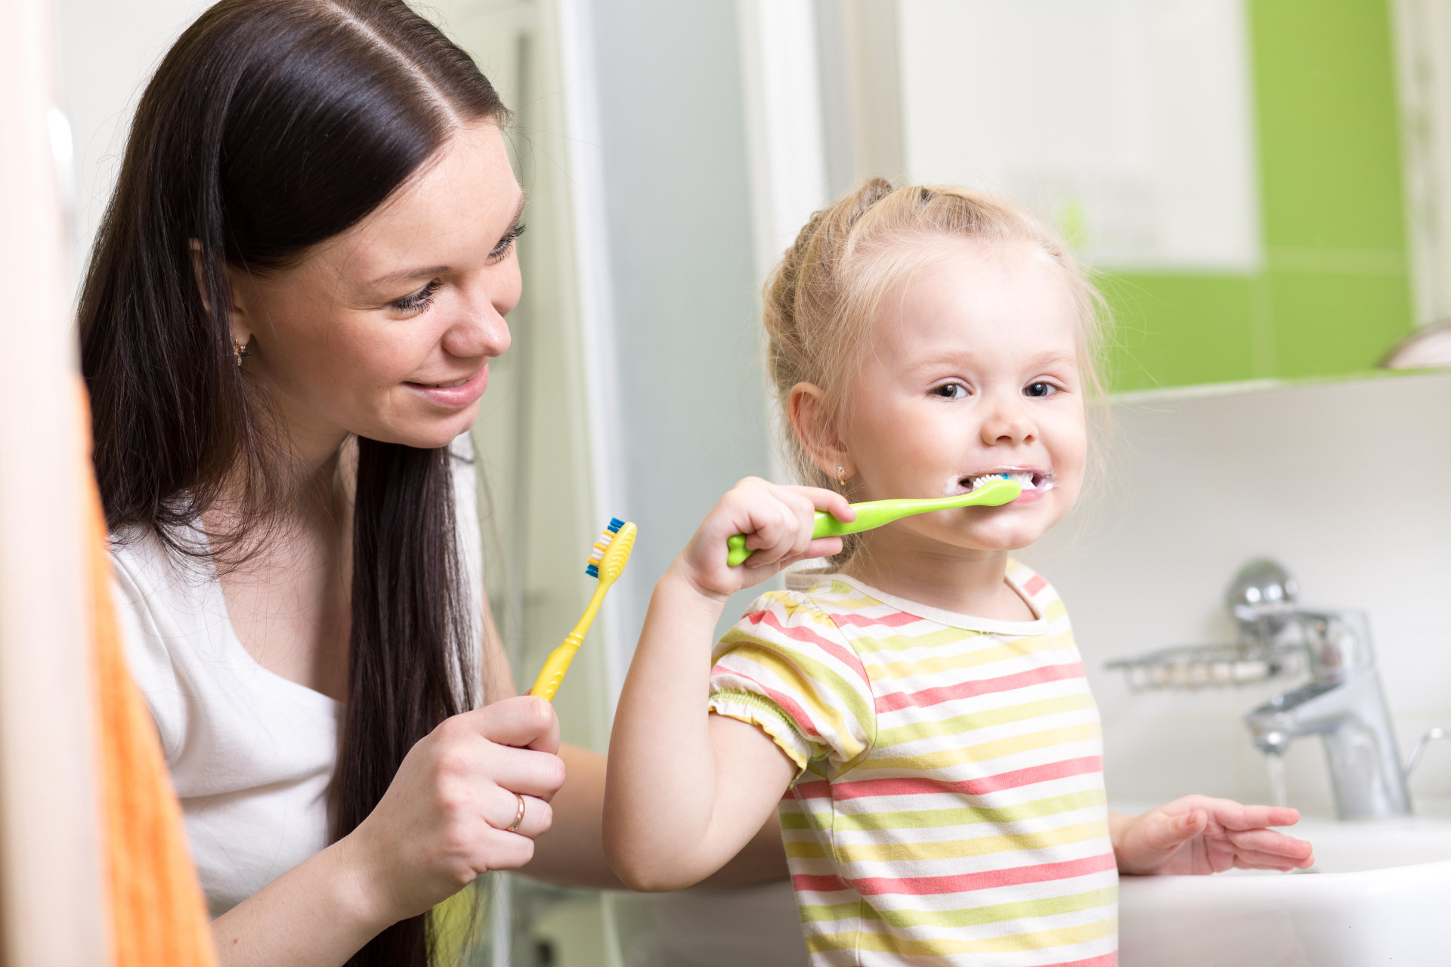
Kaip prižiūrėti dantukus
Kruopštus dantukų valymas – tai įprotis, kurį kiekvienas vaikas turėtų išsiugdyti jau nuo mažų dienų, tačiau pažvelgus į statistiką, taisyklinga kasdienė dantų priežiūra ne kiekvieno mažylio įprotis. Mūsų šalyje ėduonies pažeistų dantų turi jau kas antras trimetis, o ėduonis ir jo sukeltos komplikacijos neaplenkia ir vyresnio amžiaus vaikų. Dantys išliks sveiki tik tuomet, jeigu bus tinkamai prižiūrimi. Tačiau ne visuomet paprasta paskatinti vaiką rūpintis savo dantukais.
Kodėl vaikai nenori valytis dantų?
Du kartus per dieną po dvi minutes kartojamas dantų valymas jiems asocijuojasi su nuoboduliu. Be to, kai kuriems vaikams tai atrodo nemalonu ir nepatogu.
Mažamečiai vaikai tai pat išgyvena pieninių dantukų kritimą ir nuolatinių dantų dygimą, tad kartais juos gali kamuoti skausmas bei burnos ertmės jautrumas.
Kad dantų šepetėlis taptų draugu:
Rodykite asmeninį pavyzdį – tai efektyviau, nei įtikinėjimai ar gąsdinimas. Kai valote dantis, pakvieskite vaiką tai daryti kartu. Dantų valymą paverskite ne tik sveikatos išsaugojimo priemone, bet ir mažu šeimos ritualu.
Didžiausias vaikų dantų priešas – cukrus ir jo turintys produktai: pyragėliai, saldainiai, spurgos ir gaivieji gėrimai. Šiuos produktus ribokite ir leiskite jais pasimėgauti tik išskirtinėmis progomis, lepinkite vaikus sveikais skanumynais: uogomis, vaisių desertais, riešutais ar morkų lazdelėmis.
Padovanokite mažyliui žaismingą dantų šepetėlį. Nustebsite, kad mėgstamų animacinių filmukų herojaus atvaizdu papuoštas spalvingas dantų šepetėlis privers mažylį kasdien žygiuoti į vonios kambarį su geresne nuotaika.
Vaikus dažnai erzina ir atbaido nemalonus įprastinės dantų pastos skonis, tačiau šiandien galima rinktis būtent vaikams skirtų aviečių, bananų, braškių ir daugelio kitų skonių dantų pastų. Leiskite vaikui pasirinkti dantų pastos skonį pačiam. Tai – smulkmena, tačiau galimybė išbandyti kvepiančias ir spalvingas dantų pastas, sužadins vaiko smalsumą.
Galima sukurti motyvuojančią dantukų valymo sistemą – nupirkti mažyliui kalendorių, kuriame kaip apdovanojimą kaskart, išsivalius dantis, įklijuosite spalvingą lipduką.
Skatiname tėvelius nepamiršti auksinių rūpinimosi vaikų dantukais taisyklių: kruopščiai saugokite tiek pieninius, tiek nuolatinius dantis, apsiginkluokite kantrybe ir visuomet atminkite, kad reguliarus ir teisingas dantų valymas nuo pat mažų dienų padės užtikrinti jūsų vaiko burnos ertmės sveikatą visam gyvenimui.
Parengė visuomenės sveikatos specialistė Rita Kleinauskienė pagal SMLPC medžiagą.

